Slide 1
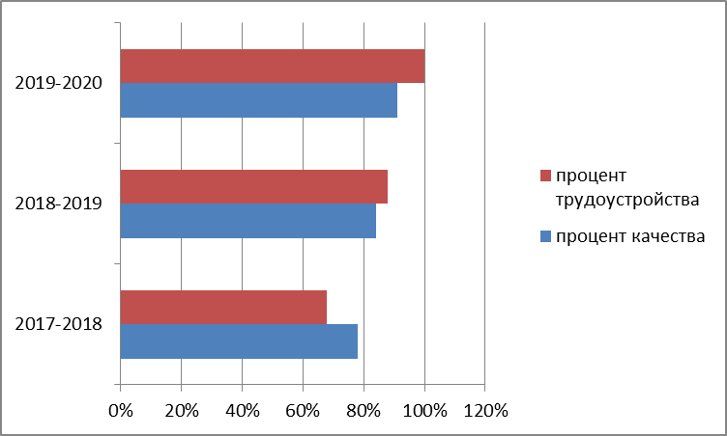
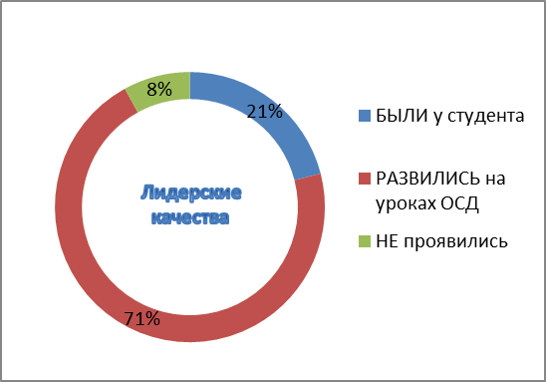
Обучение лидеров на уроках «Основы сестринского дела»
Исследователь: Кошаева Перизат Курмангалиевна Медицинский колледж «Томирис»
ВВЕДЕНИЕ И ЦЕЛИ
ДАННЫЕ ИССЛЕДОВАНИЯ
ПОЛУЧЕННЫЕ РЕЗУЛЬТАТЫ
ВЫВОДЫ
Цель исследования
Определить методы для обучения лидерских качеств у студентов на уроках «Основы сестринского дела»
Введение
Преподаватели должны помнить, что лидера выдвигает деятельность. Поэтому через специальную организацию учебной работы можно обеспечить благоприятные возможности для проявления лидерских качеств обучающихся.
Исследовательский вопрос
Используя какие методы в преподавании можно развить лидерские качества у студентов?
В чем преимущество обучения лидерских качеств у студентов ?
Каким образом этот метод отображается на дальнейшем трудоустройстве?
Место проведения:
Медицинский колледж «Томирис» уроки «Основы сестринского дела»
Объект исследования:
Студенты специальности «Сестринское дело»
Метод исследования: Теоретические исследования
Эмпирические исследования
Сбор данных:
Процент качества преподавания
Процент трудоустройства
Анонимный опрос студентов
Этические вопросы: Профессиональная этика и деонтология
Анализ данных:
Статистические методы
Надежность и достоверность:
Теоретический анализ и практическая реализация
Проведение периодических семинаров, круглых столов;
Проведение мониторинга эффективности обучения лидерских качеств;
Четкое определение роли лидера в команде;
Мотивирование преподавателей к изменению подходов и методов обучения, для развития у студентов лидерских качеств;
Разработка и интеграция методов обучения лидерства ;
Лидерские качества-залог успеха в профессиональной деятельности будущих специалистов;
РЕКОМЕНДАЦИИ
Проведение дальнейших исследований
Внедрение методов обучения лидерских качеств у студентов
КОНТАКТЫ
КОШАЕВА ПЕРИЗАТ
piko-040781@mail.ru
Notes:
Прочти меня:
* Используйте этот шаблон соответствующим образом.
* Заголовки могут меняться в зависимости от типа вашего исследования. Пожалуйста, сохраните тип шрифта и размер шрифта, так как это повлияет на его внешний вид в Zoom. (Заглавие, Calibri, жирный, 80; Автор, Calibri, 66; Место работы, Calibri, 44; Подзаголовок, Calibri, все заглавные, жирный, подчеркивание, 60; Текст, Calibri, 54; Контакты, Calibri, подчеркивание, 40, текст Calibri, 40)
* Рекомендуется во время презентации показать ваш постер и Zoom в ПОЛНОЭКРАННОМ режиме.

